Slide 1

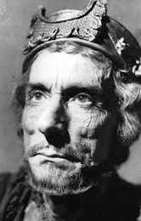
«Οιδίπους Τύραννος»

Slide 2
Πρόσωπα
ΟΙΔΙΠΟΥΣ
ΙΕΡΕΥΣ
ΚΡΕΩΝ
ΧΟΡΟΣ ΓΕΡΟΝΤΩΝ ΘΗΒΑΙΩΝ
ΤΕΙΡΕΣΙΑΣ
ΙΟΚΑΣΤΗ
ΑΓΓΕΛΟΣ
ΘΕΡΑΠΩΝ ΛΑΪΟΥ
ΕΞΑΓΓΕΛΟΣ

Slide 3
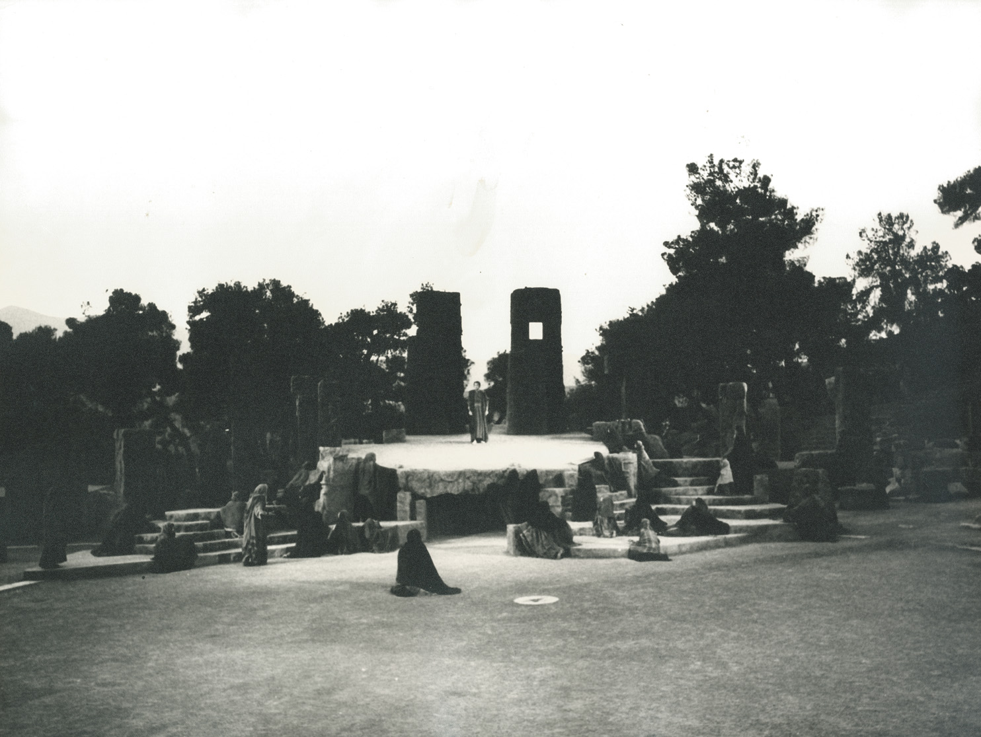
Η Ιστορία…(σελ. 5)

Slide 4
ΠΡΟΛΟΓΟΣ
Ακούγονται θρήνοι από την πόλη. Iκέτες από τη Θήβα έρχονται και ακουμπούν στον βωμό των ανακτόρων ικετήριους κλάδους. Ο Οιδίποδας εμφανίζεται και απευθύνεται στους πολίτες

Slide 5
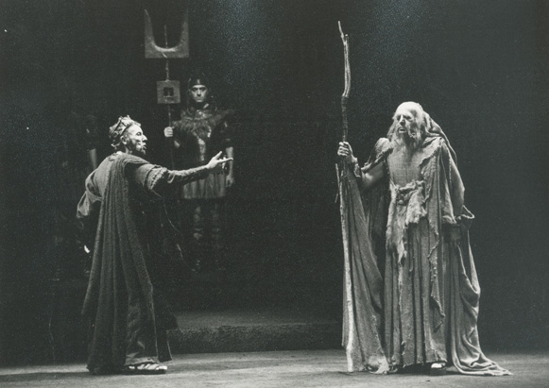
Α΄ Επεισόδιο
Ανακοινώσεις Οιδίποδα
Σύγκρουση Οιδίποδα και Τειρεσία

Slide 6
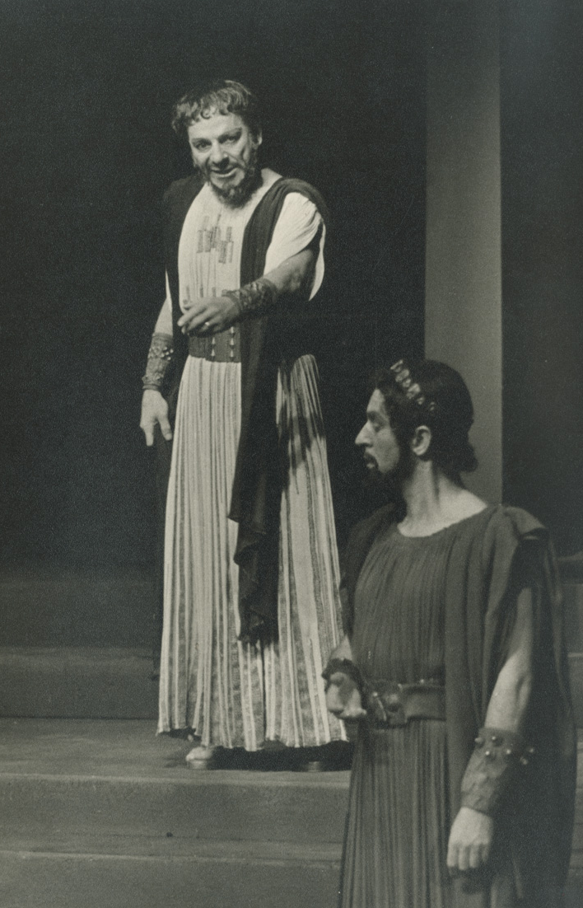
Β’ Επεισόδιο
Διαμάχη Κρέοντα και Οιδίποδα
Ικεσία Ιοκάστης και Χορού
Ο Οιδίποδας αρχίζει να αγωνιά

Slide 7
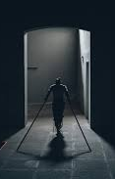
Γ’ Επεισόδιο
Τα νέα από την Κόρινθο

Slide 8
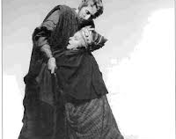
Δ' Επεισόδιο
Οι φρούδες ελπίδες, η αποκάλυψη

Slide 9
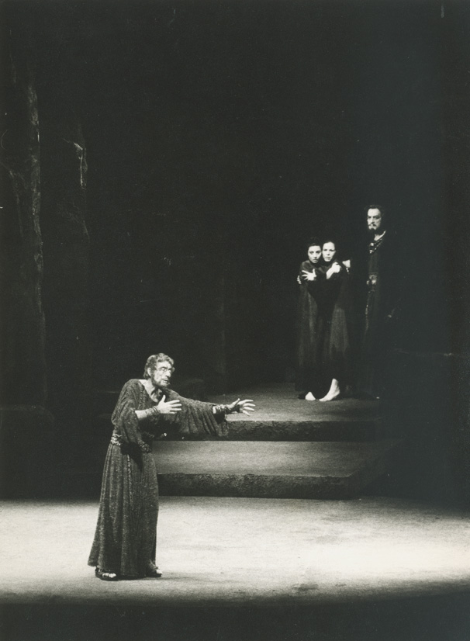
ΕΞΟΔΟΣ
Κάθαρση

Slide 10
Δέσις του μύθου
Χρησμός 1ος– προειδοποίηση για τα μελλούμενα
Τεκνοποίηση – εγκατάλειψη (αποπομπή)
Υιοθεσία εν κρυπτώ, θετή οικογένεια, ανατροφή
Αποκάλυψη της υιοθεσίας ( ο νόθος), αναζήτηση της ταυτότητας
Χρησμός 2^{ος} – κατάρα
Αποφυγή της κατάρας, περιπλάνηση Οιδίποδα
Φόνος στο τρίστρατο: (Άτις - Πατροκτονία)
Σφίγγα: Αίνιγμα, Λύση, Θανάτωση του τέρατος
Άνοδος στο Θρόνο – Γάμος με Ιοκάστη (Αιμομιξία)

Slide 11
Δέσις του μύθου
Ο λοιμός στην πόλη – Ικεσία στον Οιδίποδα
Χρησμός 3^{ος} – Βούληση Οιδίποδα (τραγική ειρωνεία)
Κλήση του Τειρεσία: σιωπή – καχυποψία – σύγκρουση – Αποκάλυψη
Παραλήρημα παράνοιας Οιδίποδα, συνωμοσία, σύγκρουση με Κρέοντα
Αμφιβολία για την αλήθεια των θείων χρησμών (Ύβρις) – Τραγική ειρωνεία

Slide 12
Λύσις του Μύθου
Αναζήτηση της ταυτότητας – αγωνία, λύπη, ταραχή Οιδίποδα – Ιοκάστης
Αφήγηση, αναδρομή από Οιδίποδα στην ιστορία του
Ικεσία στους θεούς (Ιοκάστη)
Φόβος Οιδίποδα για την εκπλήρωση του χρησμού (φόβος για την αιμομιξία)
Αγγελιοφόρος: αποκάλυψη της Αλήθειας- Ευχή Χορού, αποφυγή
Αυτοκτονία Ιοκάστης – ο πόνος της Ενοχής, Τύφλωση Οιδίποδα (Τίσις)
Οίκτος – θρήνος- αυτοτιμωρία (αυτοεξορία) – Κάθαρση
Χορός: το Δράμα των ανθρώπων

Slide 13
ΤΙ ΠΡΑΓΜΑΤΕΥΕΤΑΙ Η ΤΡΑΓΩΔΙΑ;
Υπαρξιακά ζητήματα: αναζήτηση της ταυτότητας, του πεπρωμένου του ανθρώπου. Η ανθρώπινη κατάσταση, η θέση του ανθρώπου στον κόσμο, η ανθρώπινη ζωή
Θεολογικά ζητήματα: η σχέση ανθρώπου – θείου. Το σκοτεινό πεπρωμένο των ανθρώπων και η βούληση των θεών: από την ευτυχία στην καταστροφή. Γιατί οι Θεοί καταστρέφουν έναν άνθρωπο;
Υπάρχει πεπρωμένο που προδιαγράφει την τύχη των ανθρώπων; Πως καθορίζεται η πορεία της ζωής;
Γιατί υπάρχει το κακό στο σύμπαν;
Αλληλεπίδραση θείας βούλησης και ανθρώπινης δράσης. Έννοια της αμαρτίας κατά Αριστοτέλη (ξαστοχία), σφάλμα κρίσεως ανθρώπου και εσφαλμένες ενέργειες.
Κοσμική τάξη: σκληρή, αλλά όχι χαοτική. Ελευθερία – ανάγκη – σύνεση: πέραν της διάνοιας…ο άνθρωπος που προσπαθεί υπερηφανευόμενος να λύσει το αίνιγμα της ανθρωπότητας, ενώ δεν ξέρει καν ποιος είναι!
Ο κόσμος πιο μυστηριώδης και περίπλοκος – δυσπιστία στη νοησιαρχία/ λογοκρατία

Slide 14
Ιστορικές Διαστάσεις
Λοιμός Αθήνας (429 π. Χ.)
Πελοποννησιακός Πόλεμος: χρησμοί, προφητείες, θρησκοληψία, αθεΐα, ανομία, κατάργηση ορίων, αμφισβήτηση θεών
«Ελληνικός Διαφωτισμός» 5^{ου} αιώνα – Η κίνηση των Σοφιστών: ο άνθρωπος, μέτρο όλων. (Πρωταγόρας)
Αμφισβήτηση των παραδοσιακών αντιλήψεων. Αγνωστικισμός.

Slide 15
ΣΥΜΒΟΛΙΣΜΟΣ - ΕΡΜΗΝΕΙΑ
Έκθεση βρέφους: Τρύπημα ποδιών: σημάδι θανάτου: φρίκη v.s. μεγαλείου/ δόξας. Από μύθο δόξας, σε μύθο του τραγικού ανθρώπου
Σφίγγα: ενσάρκωση δυνάμεων θανάτου (καταστροφικότητα, κατάποση), φόβος άνδρα για τη γυναικεία σαγήνη, σεξουαλικότητα – επαφή και καταστροφικές συνέπειες(σφίγγω=συσφίγγω, στραγγαλίζω), στο μυστήριο της φυσιολογίας της (ως ακατανόητης). Ο θάνατός της έχει ανταμοιβή, βασιλοπούλα.
Θανάτωση με σοφία, όχι ρώμη (ο διανοητικός άνθρωπος). Η διάνοια εξυψώνει, αλλά και καταστρέφει (λανθασμένη ερμηνεία χρησμών)
Σφίγγα: καθρέφτης του Οιδ. καρπός αιμομιξίας (Τύφών, Έχιδνα, αδέλφια) συναντά το τέρας που κουβαλά μέσα του εν αγνοία – η τερατώδης πλευρά του εαυτού, με τα τερατώδη εγκλήματα
Αίνιγμα Σφίγγας: για τον ίδιο του τον εαυτό και την πορεία της ζωής του
όραση – τύφλωση (γνώση-άγνοια). Όταν βλέπει δεν έχει επίγνωση , είναι τυφλός, όταν αποκτά, τυφλώνεται

Slide 16
ΣΥΜΒΟΛΙΣΜΟΣ - ΕΡΜΗΝΕΙΑ
Χρησμός: ο πραγματικός πατέρας, αυτός που θα σκοτώσει και η πραγματική μητέρα, εκείνη που θα παντρευτεί
Η αρετή γίνεται αδυναμία σε συνέργεια με το χαρακτήρα (οργή)
Συμπτώσεις ζωής και ανθρώπινη επιλογή. Η μοίρα δημιουργείται, ο άνθρωπος συνεργάζεται με τον αρχαίο θεό για την τραγική του κατάληξη.
Τειρεσίας: ο μύθος (σελ 47). Η φύση του: Γυναίκα και άνδρας! Το ον που συγχωνεύει τις ανθρώπινες κατηγορίες και τις υπερβαίνει (άνδρας – γυναίκα, θνητός- αθάνατος, τυφλός-ορών). Όλες οι αντιφάσεις στο πρόσωπό του, ζωντανό παράδοξο, ζωντανό αίνιγμα.
Αντιπαράθεση Οιδ. – Τειρ. : άγνοια – γνώση, τύφλωση – όραση (αντίθετοι) Αντιστροφή: ο ένας είδωλο του άλλου. Στο τέλος ο Οιδίποδας γίνεται Τειρεσίας! Μόλις αποκτά πνευματική όραση, στερείται τη φυσική του!

Slide 17
